Slide 1



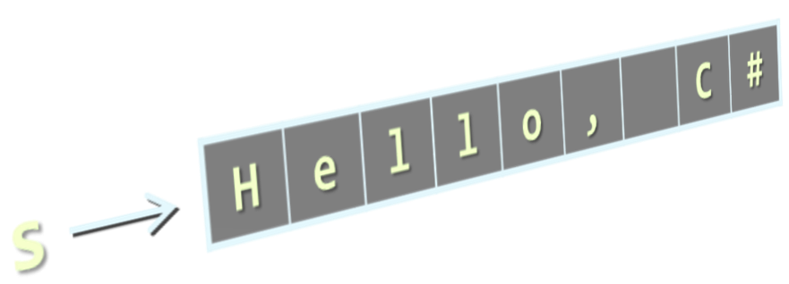
Символни низове
Текстов тип данни. Работа с текст
Програмиране
Учителски екип
Обучение за ИТ кариера
https://it-kariera.mon.bg/e-learning/
https://github.com/BG-IT-Edu/School-Programming/tree/main/Courses/Applied-Programmer/Programming-Fundamentals

Slide 2


Съдържание
Какво е String?
Какво означава Immutable?
Въведение в обработката на символни низове
Сравняване
Съединяване
Търсене
Извличане на подниз
Разделяне

Slide 3

Символни низове
Символните низове са поредица от символи (текст)
Декларират се с ключовата дума string
Синоним е на System.String в .NET
Символните низове се ограждат с кавички :
Операторът "+" слепва низовете:
string s = "Hello, C#";
string
string s = "Hello" + " " + "C#";

Slide 4
В C# символните низове са Immutable, използват Unicode
Низовете са immutable (read-only) поредици от символи
Достъпни са по индекс (read-only)
Символните низове Unicode (може да се ползват много и най-различни азбуки, например Арабски):
string str =
"Hello, C#";
let ch = str[2]; // OK
str[2] = 'a'; // Грешка!
index =
0 | 1 | 2 | 3 | 4 | 5 | 6 | 7 | 8
H | e | l | l | o | , |  | C | #
str[index] =
string greeting = "السَّلَامُ عَلَيْكُمْ"; // As-salamu alaykum

Slide 5
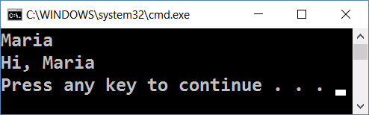
Инициализация на символни низове
Инициализация от string literal:
Въвеждане на string от конзолата:
Преобразуване на string от и до char array:
0 | 1 | 2 | 3 | 4 | 5 | 6 | 7 | 8
H | e | l | l | o | , |  | C | #
string str = "Hello, C#";
string name = Console.ReadLine();
Console.WriteLine("Hi, " + name);
string str = new String(new char[] {'s', 't', 'r'});
char[] charArr = str.ToCharArray(); // ['s', 't', 'r']

Slide 6

Сравняване на символни низове
Ordinal (двоично) сравняване на символни низове
Case-insensitive сравняване на символни низове
Case-sensitive сравняване на символни низове
int eq = (str1 == str2); // ползва String.Equals(…)
int result = string.Compare(str1, str2, true);
// result == 0 ако str1 съвпада с str2
// result < 0 ако str1 е преди str2
// result > 0 ако str1 е след str2
int result = string.Compare(str1, str2, false);

Slide 7

Съединяване (комбиниране) на символни низове
Използване на метода Concat()
Използване на + или += оператори
Всеки обект може да бъде добавен към символен низ
string str = string.Concat(str1, str2);
string str = str1 + str2 + str3;
string str += str1;
string name = "Peter"; int age = 22;
string s = name + " " + age; // → "Peter 22"

Slide 8

Търсене в символен низ
Намиране на подниз в даден символен низ
str.IndexOf(string term) – връща индекса на първия символ или -1
str.LastIndexOf(string term) – намира последно срещане на търсения подниз в низа
string email = "vasko@gmail.org";
int firstIndex = email.IndexOf("@"); // 5
int secondIndex = email.IndexOf("a", 2); // 8
int notFound = email.IndexOf("/"); // -1
Започва от индекс 2
string verse = "To be or not to be…";
int lastIndex = verse.LastIndexOf("be"); // 16

Slide 9
Задача: Брой появявания на подниз в низ
Даден ви е текст и шаблон
Намерете колко пъти шаблона се среща в текста
Припокриване е позволено
ababa caba
aba
3
aaaaaa
aa
5
Welcome to SoftUni
Java
0

Slide 10
Решение: Брой появявания на подниз в низ
string input = Console.ReadLine().ToLower();
string pattern = Console.ReadLine().ToLower();
int counter = 0;
int index = input.IndexOf(pattern);
while (index != -1)
{
counter++;
index = input.IndexOf(pattern, index + 1);
}
Console.WriteLine(counter);

Slide 11

Извличане на подниз
str.Substring(int startIndex, int length)
str.Substring(int startIndex)
string filename = @"C:\Pics\Rila2017.jpg";
string name = filename.Substring(8, 8);
// name == "Rila2017"
string filename = @"C:\Pics\Rila2017.jpg";
string nameAndExtension = filename.Substring(8);
// nameAndExtension == "Rila2017.jpg"
0 | 1 | 2 | 3 | 4 | 5 | 6 | 7 | 8 | 9 | 10 | 11 | 12 | 13 | 14 | 15 | 16 | 17 | 18 | 19
C | : | \ | P | i | c | s | \ | R | i | l | a | 2 | 0 | 1 | 7 | . | j | p | g

Slide 12

Разделяне на символни низове
Разделяне на символен низ по дадени разделители
Пример:
string[] Split(params char[] separator)
string listOfFruits = "Apple, Banana, Cherry, Lemon.";
string[] fruits = listOfFruits.Split(' ', ',', '.');
Console.WriteLine("Available fruits are:");
foreach (string fruit in fruits)
Console.WriteLine(fruit);
Поставя всеки елемент от fruits във fruit и изпълнява кода

Slide 13




Какво научихме този час?
Символните низове са поредица от символи
Декларират се с ключовата дума string
Ограждат се в кавички
Immutable (read-only) са
Можем да ги сравняваме, съединяваме
Съединяването с “+” e бавно, ще разгледаме друг начин в следващите теми
Търсим подниз в низ с метода IndexOf
Извличаме подниз от низ със Substring
Разделяме низ на поднизове по дадени разделителни символи с метода Split

Slide 14
Символни низове
https://github.com/BG-IT-Edu/School-Programming/tree/main/Courses/Applied-Programmer/Programming-Fundamentals

Slide 15




Министерство на образованието и науката (МОН)
Настоящият курс (презентации, примери, задачи, упражнения и др.) е разработен за нуждите на Национална програма "Обучение за ИТ кариера" на МОН за подготовка по професия "Приложен програмист"
Курсът е базиран на учебно съдържание и методика, предоставени от фондация "Софтуерен университет" и се разпространява под свободен лиценз CC-BY-NC-SA

